Slide 1
X og Miljøfyrtårn

Slide 2
Agenda 1. Kort om oss 2. Kort om Miljøfyrtårn 3. Muligheter

Slide 3
Hva er Miljøfyrtårn? Et anerkjent og effektivt verktøy for sertifisering og miljøledelse, som hjelper virksomheter å lykkes med grønn omstilling.

Slide 4
Hva er miljøledelse? Systematisk og kontinuerlig arbeid med å redusere negative effekter på klima og miljø og forbedre de positive effektene.

Slide 6
Miljøledelse og omstilling
Sikre interne prosedyrer
Grønne innkjøp
Grønnere prosesser
Bærekraftig produkt-portefølje
Grønne forretnings-modeller
MILJØLEDELSE – MOT GRØNN OMSTILLING

Slide 7
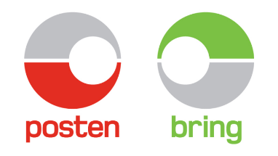
Norges mest brukte miljøsertifikat
Notes:
Over 5800 sertifiserte

Slide 8
Stifterne
Fylkeskommuner: Buskerud og Nordland
Kommuner: Bergen, Drammen, Hamar, Kristiansand, Larvik, Oslo, Ringsaker, Stavanger, Tromsø, Trondheim og Ålesund

Slide 9
Veien til å bli Miljøfyrtårn
1
Oppfylle kriterier og iverksette tiltak
Dokumentasjon på oppfylte kriterier registreres i et digitalt skjema i Miljøfyrtårnportalen.
Oppstart med kurs eller enkeltrådgiving En miljøfyrtårnkonsulent guider deg gjennom prosessen og sikrer god kvalitet og fremdrift.
2

Slide 10
Kontinuerlig Forbedring Virksomheten arbeider med å forbedre prestasjonene. Dette dokumenteres i den årlige klima- og miljørapporten.
3
Godkjenning Når kriteriene er oppfylt, vil en uavhengig sertifisør komme å godkjenne virksomheten som gyldig Miljøfyrtårn, og sertifikatet utstedes.
4

Slide 11
ETTERLYSNING!

Slide 12
Felles kriterier
AVFALL
TRANSPORT
INNKJØP
ENERGI
ARBEIDSMILJØ

Slide 13
Felles kriterier og byggeier/leietaker
AVFALL
TRANSPORT
INNKJØP
ENERGI
ARBEIDSMILJØ
MATSVINN
PLAST

Slide 14
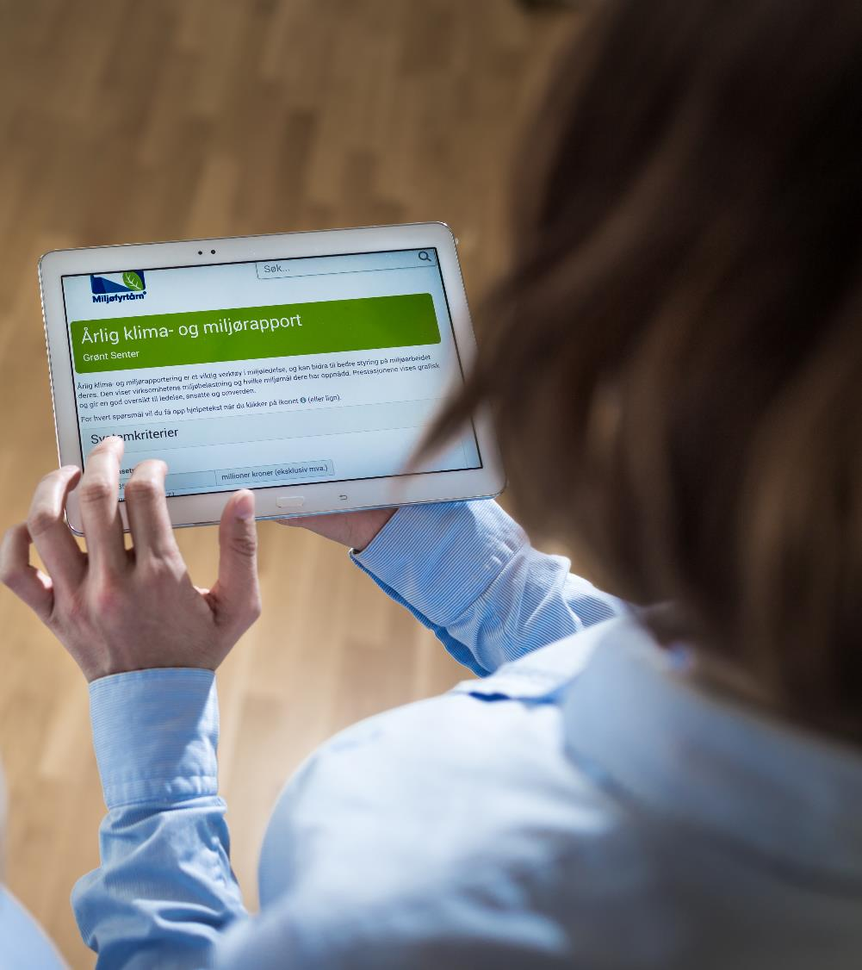
Årlig måling av miljøprestasjoner + klimaregnskap
Notes:
Årlig klima- og miljørapporten er et smart styringsverktøy som gir god oversikt over dine miljøprestasjoner, og hjelp til å finne ut om pilene peker i riktig retning.
Miljøfyrtårn-virksomheter er forpliktet til å jobbe kontinuerlig med forbedring, og skal dokumentere sine miljøprestasjoner i årlig klima- og miljørapport innen 1. april hvert år.
Slik bruker du rapporten smart:
1. Mål effekten av miljøarbeidet
2. Se om utslippene reduseres
3. Ta ut relevante miljødata
4. Dykk dypere ned i statistikken
5. Sammenligne resultatene
6. Utforsk forbedringsmuligheter
7. Del rapporten

Slide 15
Sertifisering gjennom tredjepartskontroll
Notes:
I Miljøfyrtårn-ordningen er sertifisøren en uavhengig 3. parts kontrollør, og sertifiserer en virksomhet på vegne av sertifiseringsmyndigheten.
Sertifiseringsmyndigheten er lagt til kommunen eller unntaksvis fylkeskommunen der virksomheten er lokalisert.
Sertifisør kontrollerer og verifiserer at virksomheten oppfyller sertifiseringskriteriene og at de riktige bransjekriteriene er anvendt, samt at Miljøfyrtårns retningslinjer er oppfylt.

Slide 16
Hvorfor benytte Miljøfyrtårn?

Slide 17
Få styring og retning på miljøpåvirkningene i deres bedrift

Slide 18
77 %
av Miljøfyrtårn-sertifiserte virksomheter opplever i stor grad miljøforbedringer
Miljøfyrtårn-kundeundersøkelse 2020

Slide 19
Miljøfyrtårn gir anerkjent miljødokumentasjon, både i Norge og EU, og sidestilt med ISO 14001 og EMAS som miljøledelsessystem.
Notes:
Miljøfyrtårn likestilt med ISO-14001/EMAS som miljøledelsessystem
Anerkjent miljøledelsessystem i offentlige anskaffelser
Sertifikatet inngå som godkjent kontrakts- og kvalifikasjonskrav for miljøledelse når norske virksomheter skal ut på anbud i Europa

Slide 20
39%
av private virksomheter opplever reduserte kostnader
i stor/svært stor grad
Miljøfyrtårn-kundeundersøkelse 2020

Slide 21
64%
av private/statlige virksomheter opplever omdømmeforbedring
i stor/svært stor grad
Miljøfyrtårn-kundeundersøkelse 2020

Slide 22
75 %
foretrekker å kjøpe produkter og tjenester fra bedrifter som er miljøsertifisert
ResponsAnalyse 2018

Slide 23
52%
Miljøfyrtårn-sertifiserte virksomheter opplever i stor grad å bidra til grønn omstilling. Tall fra Miljøfyrtårns kundeundersøkelse 2020 blant private virksomheter.

Slide 24
Hovedkontormodellen er en sertifiseringsløsning for større organisasjoner som har flere underliggende enheter og som ønsker en rasjonell løsning for miljøledelse

Slide 25
Har bedriften sentralstyrte oppgaver og felles HMS?

Slide 26
Mulighet for å løfte kriterier til hovedkontoret og ansvarsfordele kriteriene. Instruere underliggende enheter Rapporter med mer funksjoner
Notes:
Gir mulighet for å løfte kriterier opp til hovedkontoret. Her behandles kriteriene på vegne av alle underliggende enheter
Underliggende enheter får da færre kriterier i sin kartlegging

Slide 27
Annen prismodell, basert på årsverk og antall underliggende enheter

Slide 28
Estimert etableringskostnad til Miljøfyrtårn
I tillegg konsulentveiledning og sertifisering

Slide 29
Mer effektiv sertifiseringsmix
Sertifisering utføres i henhold til en miks av
Fysisk besøk
Fjernsertifisering
Dokumentkontroll
Hovedsertifisør har det overordnede ansvar for å godkjenne at miljøstyringen i hele konsernet/kommunen er i henhold til kriterier.

Slide 31
Smarte verktøy. Konkrete tiltak.
Notes:
Med smarte og digitale verktøy kan du enkelt og effektivt iverksette bærekraftstiltak innen områder som arbeidsmiljø, avfallshåndtering, energibruk, innkjøp og transport. Du får gode råd og verktøy for å jobbe konkret med bærekraft. Du reduserer dine klimagassutslipp – og bidrar til en grønn fremtid.

Slide 32
Årlig måling av miljøprestasjoner + klimaregnskap
Notes:
Ved å måle hvert år kan du se effekten av miljøarbeidet over tid og få verdifull innsikt i miljøarbeidet.
Med et digitalt verktøy for miljøoppfølging får du god grafisk oversikt, statistikk og rapporter som viser hvilken effekt miljøarbeidet har hatt. Du kan enkelt følge med på hvilken vei utvikling går, iverksette tiltak og sette nye miljømål for å forbedre dine miljøprestasjoner. Måling og planlegging hjelper deg å skape lønnsomme resultater.

Slide 33
Lønnsomme resultater
Notes:
Med et smart verktøy for miljøledelse får du hjelp til å gjennomgå alle rutinene i virksomheten. Med det vil du oppnå en mer lønnsom drift – og du kan spare utgifter på avfallsreduksjon, lavere energiforbruk og smarte transportløsninger.

Slide 34
Stolthet og omdømme
Notes:
Som Miljøfyrtårn bygger du en meningsfull merkevare som møter forbrukerens forventninger til etikk, ansvarlighet, bærekraft og lønnsomhet. Du viser at du driver en fremtidsrettet virksomhet, og etterlever viktige verdier i samfunnet. Samtidig sørger du for å bli et mer attraktivt sted å jobbe.
Mange er stolte over å jobbe i en Miljøfyrtårn-bedrift, en merkevare med et innhold som er lett gjenkjennbart.
Miljøfyrtårn hjelper deg å få på plass gode rutiner for HMS og arbeidsmiljø. Miljøfyrtårn-sertifiserte virksomheter har derfor signifikant lavere sykefravær enn gjennomsnittet.

Slide 35
Dokumentasjon på miljøarbeidet

Slide 36
Konkurransefortrinn
Notes:
Anerkjent ved offentlige anskaffelser i Norge og Europa.
Enkelt å dokumentere virksomhetens miljøarbeid.
Kvalifiserer virksomheten til å delta i flere anbud.
Det offentlige kjøper inn for 480 millliarder årlig. 480 milliarder! De har tatt grep for å fremme klimavennlige innkjøp. Blant annet ny storrtingsmelding som sier at man skal etterspørre miljøledelsessystem i bedrifter man kjøper fra. Dere leverer kanskje ikke til det offentlige, men tenk på innkjøpsansvaret som også ligger hos private bedrifter.
ETTERSPØRRE MILJØLEDELSE HOS LEVERANDØRENE

Slide 37
Klar for å ta steget opp den grønne trappa?
Notes:
Kultur for å tenke forretningsmuligheter

